Slide 1
Memoria calculatoarelor
- memoria cache -
Curs 3
Aprilie 2021

Slide 2
Definitii
Clasificari
Integrarea memoriei in sistemele de calcul

Slide 3
Generalitati privind memoria calculatoarelor
Memoria calculatoarelor este organizata ierarhizat in raport cu:
Viteza de acces la informatia stocata, respectiv viteza de scriere
Marimea unitatii de memorie
Modul de acces la memorie
Trasaturile caracteristice ale acesteia (cum este organizata intern)
Natura suportului pentru memorie

Slide 4
Definitii:
Capacitatea memorie: numarul maxim de biti, octeti sau cuvinte ce pot fi retinuti de unitatea de memorie
Bitii, octetii sau cuvintele reprezinta unitatile de transfer ale memoriei
Unitate adresabila de memorie reprezinta numarul de biti care sunt simultan transferati in cadrul unei operatii efectuate cu memoria respectiva
Prin timp de acces se intelege durata de timp scursa din momentul adresarii memoriei respective si pana cand informatia adresata este valida pe bus-ul de conexiune:
Tn=Ta+N/R
        Tn=timpul mediu de citire/scriere a N biti in la memorie
        Ta=Timpul mediu de acces
        N=numarul de biti transferati
        R=“transfer rate” sau viteza de transfer data in bps
Performanta este oglindita de catre:
        Timpul de acces
        “memory cycle time” durata cat au loc tranzitiile interne de stare in procesul de transfer a datelor in cadrul unei unitati de memorie
        “transfer rate” (viteza de transfer) adica debitul de biti vehicula in si de la unitatea de memorie

Slide 5
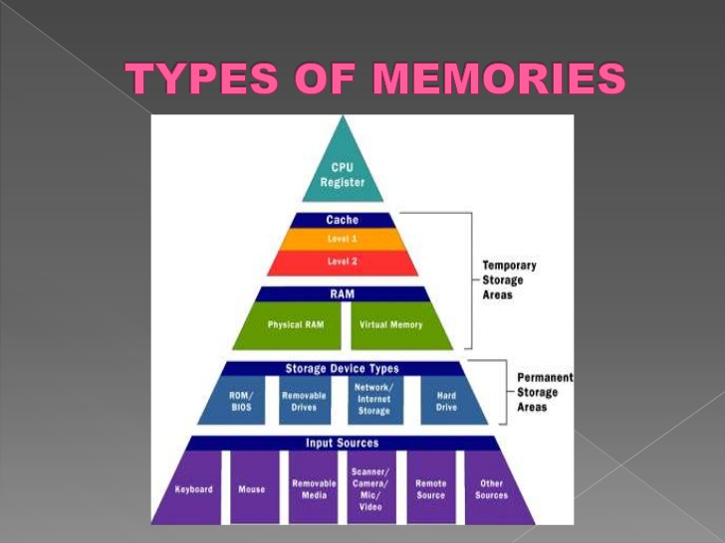
Ierarhizarea memoriilor

Slide 6
Posibile clasificari:
Localizarea memoriei:
        In procesor
        Interna
        externa
Capacitatea:
        Dimensiunea cuvantului de memorie
        Numarul de cuvinte simultan transferate
Unitatea de transfer:
        Cuvantul
        Blocul de memorie
Metoda de acces:
        Secvential
        Direct
        Aleator
        Asociativ
Performanta:
        Timp de acces
        Durata ciclului de memorare
        Rata de transfer (viteza)
Tipul fizic de memorie:
        Semiconductoare
        Magnetica
        Optica
        Magneto-optica
Caracteristicile legate de mentinerea informatiilor in cadrul memoriei:
        Volatila/nevolatila
        Cu posibilitatea de stergere/fara posibilitatea de a fi stearsa

Slide 7
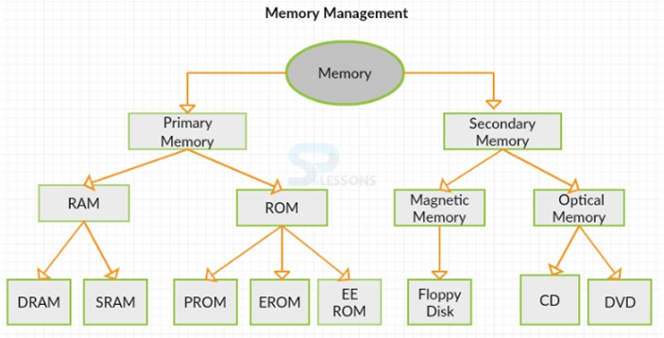
Clasificarea memoriilor

Slide 8
Conectarea memoriei la un sistem de calcul

Slide 9
Memoria sistemelor de calcul Cuplarea memoriei la procesor
Procesor
Memoria
sistemului
Reg Adrese
Bus Adreses (n linii)
Reg Date
Bus Date (m linii)
Bus de control
RD,WR,CLK,RESET,etc.
Numarul maxim de locatii adresabile va fi de: 2^{n}
Capacitatea de memorare va fi de: 2^{m}*2^{n} biti, respectiv 2^{m}*2^{n}/8 bytes

Slide 10
Organizarea unui cip de memorie
5-bit linie
adrese
W
o
W
1
5-bit
:
32 x 32
decoder
:
Celula de memorie
:
Arie
W
31
Sense/ Write
Circuit
. . . .
10-bit
adresa
32-la-1
multiplexor
R/ W
1-la-32
demultiplexor
(1 intrare si 1 iesire)
CS
5-bit coloane
adresa
Data
Data
Capacitatea memoriei 1Kx1 bit
intrare
iesire

Slide 11
Blocuri de memorie
(Exemplu memo 1KBytes)
1kByte
D₀
1k
256
D₀,D₁,D₂,D₃
1k
D₁
256
D₄,D₅,D₆,D₇
1k
256
D₀,D₁,D₂,D₃
1k
256
D₀,D₁,D₂,D₃
256
D₄,D₅,D₆,D₇
1k
256
D₄,D₅,D₆,D₇
1k
1k
256
D₀,D₁,D₂,D₃
1k
256
D₄,D₅,D₆,D₇
D₇

Slide 12
Ce se castiga prin organizarea mai sus prezentata pentru cip-ul de memorie
Se reduce numarul de linii de intrare/iesire ale circuitului
=>Multiplexarea liniilor de adrese linii/coloane
=>In cazul citirii unor locatii succesive are loc mentinerea constanta a adresei coresp. liniei
Se asigura o mai mare densitate pe circuit
Se eficientizeaza operatiile de scriere/citire

Slide 13
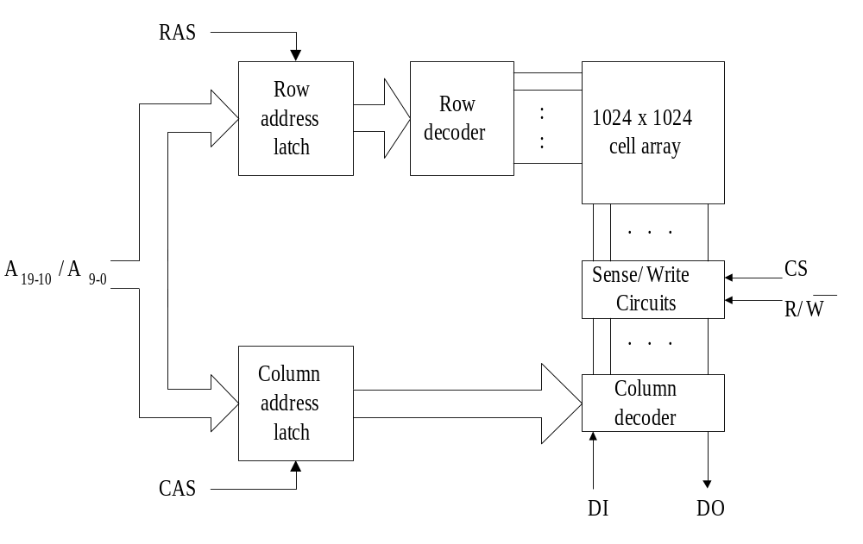
Exemplu memorie dinamica 1Mx1 bit
Liniile de adrese sunt multiplexate
RAS Row Address Strobe
CAS Column Address Strobe

Slide 14
Facilitarea accesului la date
Memorie cache solutie de accelerare a accesului la date

Slide 15
Ce reprezinta memoria cache?
Este formata din memorii avand un timp de acces minim
Faciliteaza viteza de acces la date fiind incarcate de obicei inainte ca datele transferate sa fie accesate de catre procesor
Este rezultatul unui compromis capacitate, timp de acces si pret de cost

Slide 16
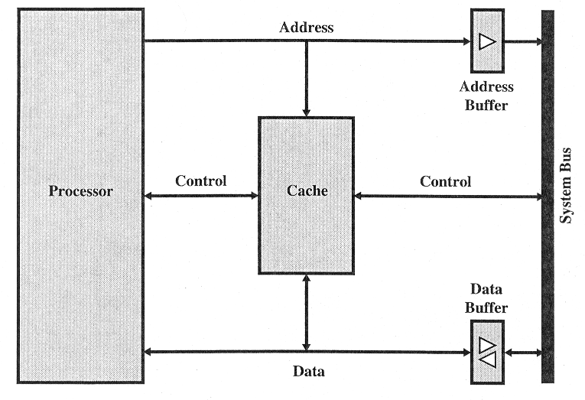
Cum este conectata memoria cache in sistem?

Slide 17
Cum se deruleaza un ciclu de cerere la memorie?
Start
Verifica
Este informatia
adresata in memoria
cache?
Citeste
informatia din
memoria cache
Adreseaza memoria
citeste principala prin activare
buffer-e adrese&date
Transferul memorie principala cache este calat pe bloc
Transferul cache-procesor este calat pe cuvant
Aloca linia din cache si Citeste Memoria principala in
memoria cache
Citeste cache in
Registrul CPI
Stop

Slide 18
Aspecte legate de implementarea memoriei cache –structurale-
Memoria cache este conectata la procesor via magistralele de date, adrese si control care sunt atasate bus-ului de sistem prin intermeidul caruia este accesata memoria principala
Atunci cand accesul procesorului la date este reusit in memoria cache, buffer-ele de date si adrese sunt invalidate, comunicatia stabiilndu-se doar intre procesor si memoria cache bus-ul de sistem nu este afectat.
Atunci cand accesul la memoria cache este nereusit, adresa de memorie este incarcata via bus-ul de sistem adresandu-se in paralel (simultan)atat memoria principala cat si cea cache.
O alta posibilitate de configurare din ce in ce mai putin folosita este aceea de a implanta o memorie cache intre procesor si memoria principala pentru toate datele, adresele si liniile de control. In acest caz orice acces la memoria principala implica incarcarea prin memoria cache a datelor.
Nu toate memoriile cache sunt create cu dimensiunea egala cu cea a liniei, sau cu aceea a magistralei de adrese, preferandu-se maparea memoriei cache implementarea unor algoritmi de inlocuire referesare a informatiilor in cache, precum si implementarea unei anumite politici de scriere in memoria cache.

Slide 19
Dimensiunea memoriei cache
Succesul in implementarea memoriei cache depinde in principal de marimea acesteia, caci cu cat aceasta este mai mare cu atat mai multe informatii se vor regasi in cache. Aceasta se face in detrimentul pretului sistemului.
Cu cat memoria cache este mai mare cu atat probabilitatea ca procesorul sa gaseasca informatia in aceasta este mai mare. Altfel spus se produce un “cache hit”. Cu cat memoria cache este mai mare cu atat timpul de acces la aceasta este mai mare.
In extremis daca am duplica memoria principala, orice cerere de date/instructiuni s-ar concretiza printr-o reusita numita cache hit.
Cealalta situatie consta in a dispune doar de o locatie de memorie cache, caz in care aproape toate cererile procesorului ar necesita accesul la memoria principala, vorbim in acest caz de ceea ce se cheama “cache miss”.
Situatia obisnuita insa este una intermediara, in care dimensiunea memoriei cache este suficient de mica pentru ca pretul acesteia sa fie acceptabil (cost/bit) iar timpul de acces este suficient de mic, astfel ca majoritatea cererilor de date, instructiuni din partea procesorului sa produca cache hit-uri.

Slide 20
Motivatia introducerii memoriei cache? (1/2)
Din necesitatea de a reduce timpul de acces al procesorului la date si instructiuni
Eficacitatea memoriei cache implementate poate fi evaluata* astfel:
T_{p}=HT+MR*M_{p}=T₁+(1-h)T₂
Mai multe nivele de memorie cache pot fi implementate (doua spre exemplu):
T_{eff} = t₁ + (1-h₁)[t₂ + (1-h₂)t₃] {L₁&L₂}
Pentru ca exista elemente ale sistemului mai lente (prezinta o latenta ridicata)
*
T_{p}=Timpul pierdut ca urmare a unui acces la memoria principala
HT=‘Hit time’
MR= rata instructiunilor extrase din memoria principala
M_{p}=penalizare suplimentara ca urmare a extragerii din memoria principala

Slide 21
Motivatia introducerii memoriei cache? (2/2)
Pentru ca memoria sistemului, ca de altfel si magistralele acestuia sunt ierarhizate, ceea ce favorizeaza paralelismul operatiilor ce sunt executate in sistem
Necesitatea de a translata “geometria” datelor, respectiv de a adapta citirea de catre microprocesor

Slide 22
Organizarea pe nivele a memoriei cache
Memoria cache este plasata in imediata apropiere a procesorului, sau chiar pe acesta. Mai mult unele procesoare (vezi AMD K7 Athlon sau Pentium III si IV dispun de memorie cache chiar pe cip si sunt proiectate sa gestioneze pana la trei nivele de memorie cache
Memoria cache L1 ( Level 1) mai este deseori mumita si “primary cache”.
  Aceasta este de obicei implementata chiar pe procesor lucreaza cu acelasi clock ca si acesta si are dimensiuni de ordinul 10k la 512kBytes.
Memoria cache L2 (Level 2) este deseori numita si “secondary cache”.
  De obicei este plasata in afara procesorului si este legata de acesta prin intermediul bus-ului de sistem ata la procesor cat si la memoria principala. Unele procesoare noi, Athlon, Pentium III, IV dispun de aceasta memorie chiar pe capsula ce gazduiescte procesorul. Aceasta situatia a aparut pentru prima data la Pentium Pro.
  Viteza de acces la aceasta memorie este apropiata cu accea a procesorului, dar de obicei mai mica.
Memoria cache L 3 este o memorie plasata in exteriorul procesorului si ea este mai rapida in general decat memoria principala.
Dimensiunile memoriilor cache L1,L2,L3 cresc in acest sens aceasta odata cu cresterea timpului de acces.Astfel memoria L3 are dimensiune mai mare decat L1, dar timpul de acces este mai ridicat decat la L1.

Slide 23
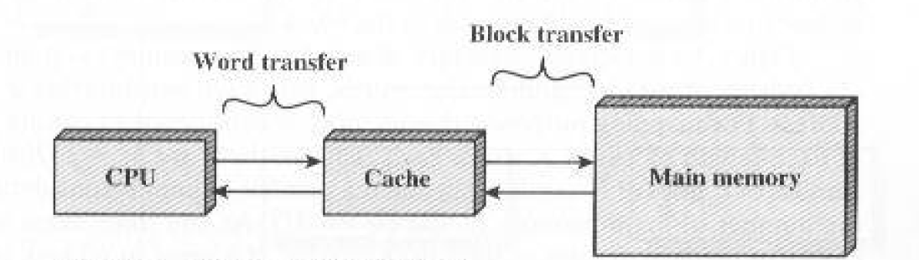
De ce cache?
Pentru a favoriza cazurile frecvent aparute in defavoarea celor rar intalnite :
  Amdahl's law states that the performance improvement to be gained from using some faster mode of execution is limited by the fraction of the time the faster mode can be used.
Vecinatatea referintelor: reprezinta o observatie importanta si anume ca: programele folosesc cu precadere date si instructiuni care au fost recent accesate, sau altfel spus: legea90/10 un program pierde 90% din timp cu 10% din instructiunile unui program. Principiul vecinatatii se prezinta sub doua (trei) forme:
Temporara – adica instructiuni sau date referite cu o buna probabilitate vor fi referite in momentele apropiate ulterioare
Spatiala: programul cu o buna probabilitate va referi ulterior executiei unei instructiuni de la o adresa, instructiuni sau date referite de la adrese aflate in vecinatatea instructiunii referite
Secventiala: in general memoria se acceseaza secvential (din aproape in aproape)
Memoriile de capacitate mai mica sunt mai rapide, deci se preteaza mai bine la a implementa o memorie de tip cache.

Slide 24
Aplicand principiul vecinatatii, urmatoarele probleme apar:
Care ar trebui sa fie blocurile de memorie plasate in memoria cache?
Cum se determina daca un bloc de memorie este sau nu in memoria cache?
Care va fi strategia/regula dupa care un bloc apelat a reprezentat un “cache miss”
Care este interactia ce se stabileste intre politica de inlocuire si scrierea a memoriilor cache si principala?

Slide 25
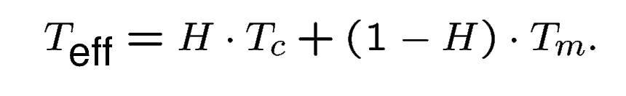
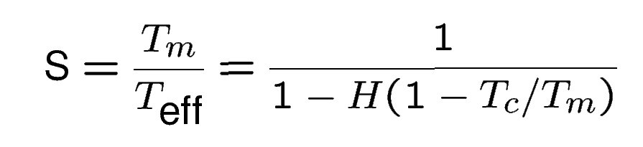
Organizarea memoriei cache
Mapare directa
Mapare asociativa
Mapare n cai setat-asociativa
Eficacitatea introducerii memoriei cache este caracterizata de timpul efectiv de acces la informatii
Cresterea vitezei de acces la meorie este exprimata de:
Configurarea logica a memoriei cache a sistemului –sau maparea acesteia - implica sa definim cum este memoria cache organizata, cum este ea adresata, si cum procesorul determina daca informatiile cerute sunt sau nu plasate in memoria cache

Slide 26
Masura eficacitatii folosirii memoriei cache
“Hit rate” : reprezinta procentul de accesari reusite ale memoriei cache din totalul de accese la memorie
“Miss rate” reprezinta procentul de ratari ale accesului in memoria cache Miss rate = 1 - Hit Rate
“Hit time”: reprezinta timpul de acces la memoria cache
“Miss penalty”: reprezinta timpul necesar inlocuirii informatiei cerute (blocului de memorie) din cache plecand din memoria principala, inclusiv timpul necesar transferului spre CPU
“access time”: reprezinta timpul de acces la memoria principala
“transfer time”: reprezinta timpul necesar transferului unui bloc de memorie din memoria principala in memoria cache
Timpul mediu de acces – timpul de acces= Hit time + Miss rate x Miss penalty (ns sau clocks)

Slide 27
Strategii aplicabile in procesele de citire si scriere a datelor din/in memorie

Slide 28
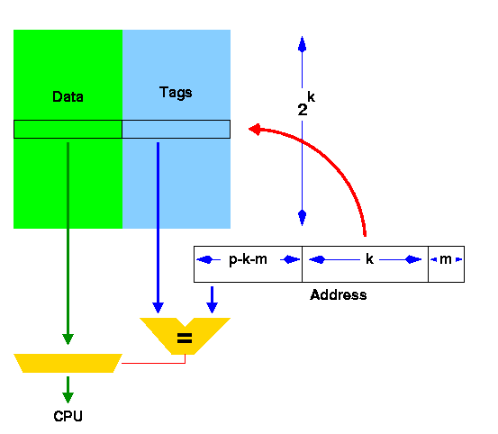
Maparea directa a memoriei cache
Bitii de adresa cei mai semnificativi sunt comparati cu bitii corespunzatori din Cache Directory.
Bitii Set Select Bits sunt utilizati pentru a selecta una dintre liniile memoriei cache.
Byte Select Bits sunt utilizati pentru a selecta unul dintre bytes blocului de memorie accesat
Exemplu:
Daca marimea memoriei principale este:
16MB = 2 ²⁴
si Block size = 32Bytes = 2 ⁵
Numarul de blocuri cache =
Cache size/Block size = 528KB/32B = 2¹⁹/2 ⁵ = 2¹⁴
Number of bits in Tag = Total bits - Index bits - Offset bits = 24-14-5 = 5
Marimea memoriei principale 2^{m}
Numarul de linii in cache 2^{k}
Numarul de octeti/bloc 2^{m}
Exemplificare

Slide 29
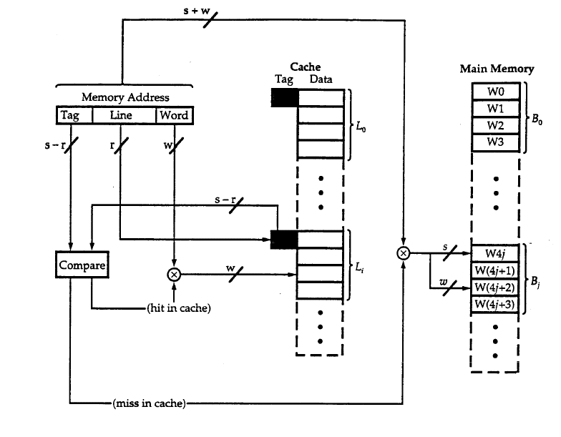
Maparea directa a memoriei cache

Slide 30
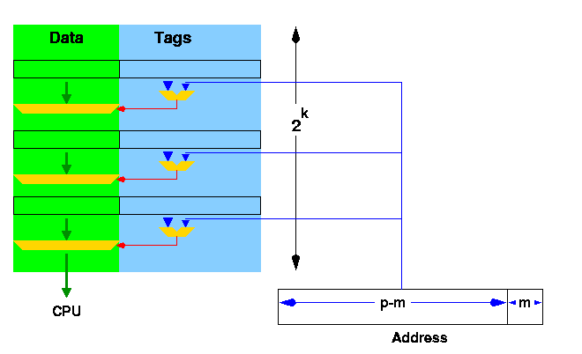
Maparea asociativa

Slide 31
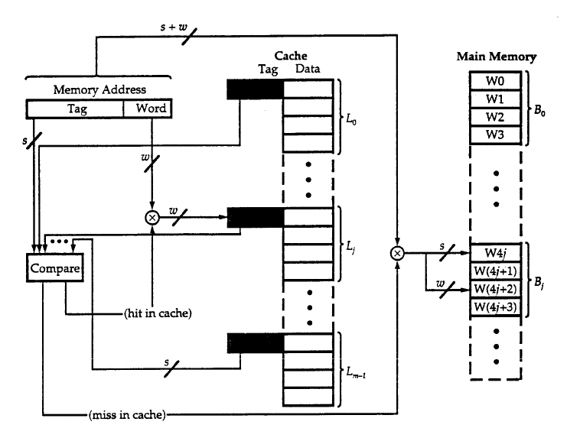
Maparea asociativa

Slide 32
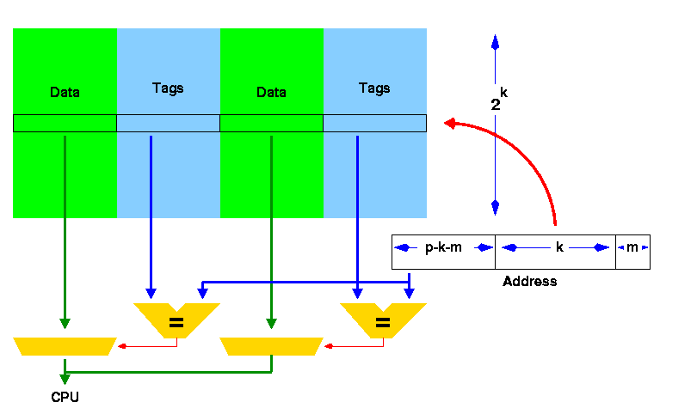
Maparea setat asociativa

Slide 33
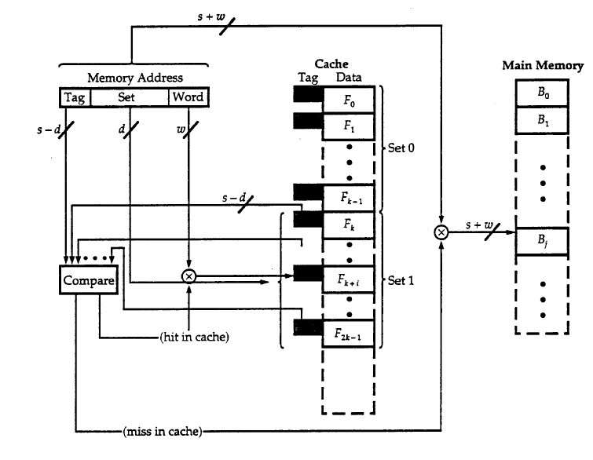
Maparea setat asociativa

Slide 34
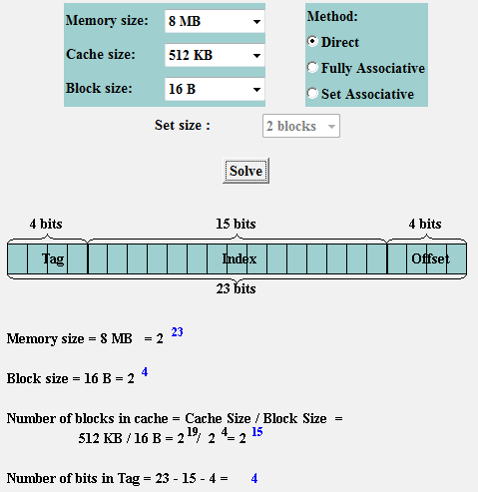
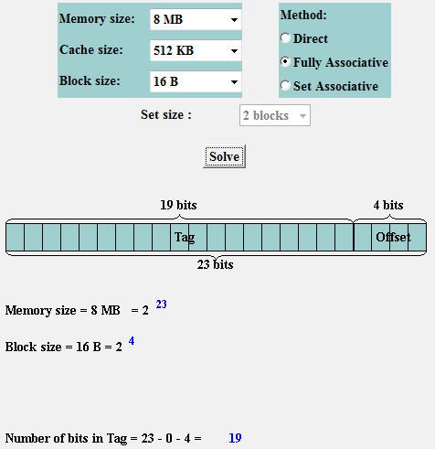
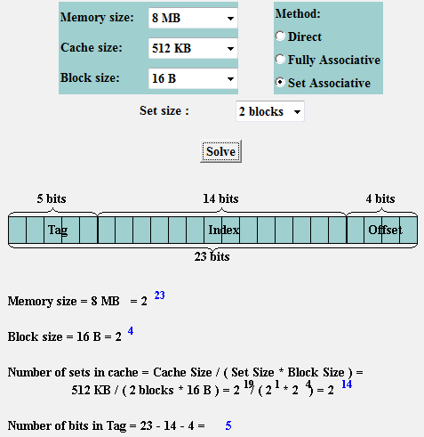
Exemplificare

Slide 35
Strategii de scriere in memoria cache a sistemelor
Scenarii de scriere in memoria cache

Slide 36
Scrierea in memoria cache (1/2)
“Write through”: informatia este scrisa simultan pe bloc in memoria cache si in memoria principala a sistemului
• “Write back”: informatia este scrisa pe bloc doar in memoria cache, iar in cazul inlocuirii liniei memoriei cache este scrisa si in memoria principala. Se mentine astfel coerenta informatiilor in memorie
Sunt blocurile de memorie “curate” sau “murdarite”?
La “Write through”
  » read misses nu pot implica rezultate scrise in memoria principala
  » Este usor de implementat aceasta strategie
  » Intotdeauna se combina cu o scriere buffer-ata pentru a evita latenta memoriei principale, mult mai mare decat aceea a memoriei cache
La “Write back”
  » Rezulta un trafic la memoria principala mai mic
  » Realizeaza scrierea la viteza admisa de catre memoria cache

Slide 37
Scrierea in memoria cache (2/2)
Politicile de scriere “inapoi” (“write cache” ) in memorie:
“Write Through” – informatia este scrisa simultan in cache si respectiv in memoria operativa.
Advantaje:
- nu rezulta niciodata ceea ce se intalneste situatia “read miss” urmare operatiei respective
- este usor de implementat
- se realizeaza implicit coerenta informatiilor in memoria principala a sistemului
Dezavantaje:
- scrierea este lenta
- orice acces implica accesarea memoriei principale (se pierde relativ mult timp cu procesul de scriere, ocupandu-se busul de sistem)
- se utilizeaza relativ mult din banda busului aferent memoriei principale (“decreasing of memory bandwidth”)
“Write back” – informatia este scrisa numai in blocul de memorie cache. Blocurile din memoria chache modificate vor fi scrise in memoria principala doar atunci cand locatiile respective trebuiesc accesate urmare strategiei de scriere In scopul reducerii frecventei de scriere in memoria principala este definit bitul “dirty bit” ca indicator al starii locatiei corespunzatoare din memoria cache. Daca acest bit este 1 logic acesta corespunde situatiei ce indica modificarea locatiei cache respective invers 0 cand locatia nu a fost afectata sau s-a dat peste un miss
Advantaje:
- procesul de scriere are loc la viteza admisa de catre memoria cache
- se poate reduce numarul de accesari la scriere ale memoriei principale prin gruparea acestor operatii de scriere
- drept rezultat este eliberat busul catre memoria operativa fiind folosita mai putin intens magistrala
Dezavantaje:
- mai complicat de implementat
- nu se mai mentine consistenta dintre memoria cache si cea principala
- citirile se pot face mai complicat caci implica si verificarea bitului “dirty” ceea ce complica alogoritmul
Doua actiuni pot fi intreprinse atunci cand se pune problema rezolvarii unui “write miss”:
“Write Allocate” -caz in care blocul din memoria cache este incarcat si apoi urmeaza operatia de scriere.
“No Write Allocate – caz in care doar se scrie in memoria principala blocul cache vizat.

Slide 38
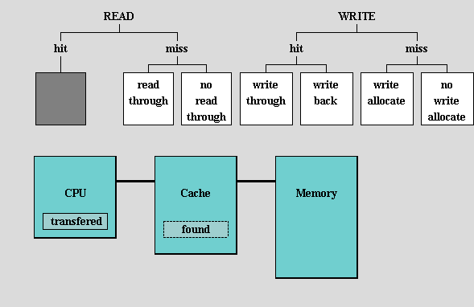
Exemplificare referitoare la strategiile de citire/scriere in memoria cache (1/6)

Slide 39
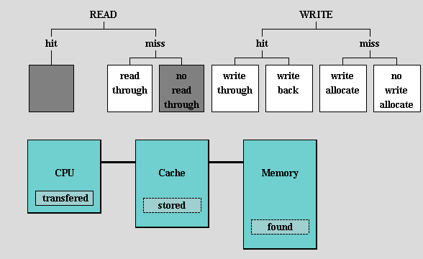


Exemplificare referitoare la strategiile de citire/scriere in memoria cache (2/6)
Initially not found

Slide 40
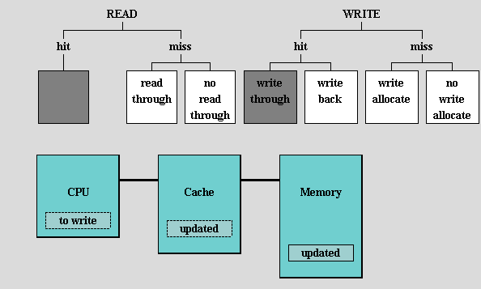
Exemplificare referitoare la strategiile de citire/scriere in memoria cache (3/6)
Initially found
1
2

Slide 41
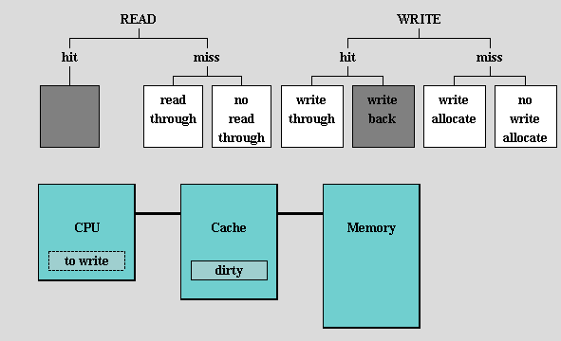
Exemplificare referitoare la strategiile de citire/scriere in memoria cache (4/6)
1

Slide 42
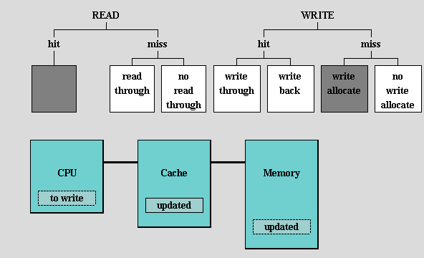
Exemplificare referitoare la strategiile de citire/scriere in memoria cache (5/6)
Transfer 1
2
3

Slide 43
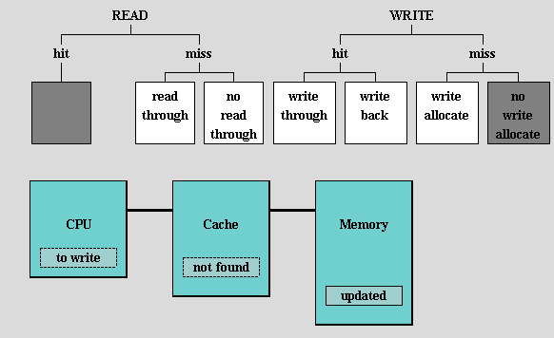
Exemplificare referitoare la strategiile de citire/scriere in memoria cache (6/6)

Slide 44
Strategii de modificare a memoriei cache
Marimea liniei “Cache line” :
  Prefetching effect
  False sharing (“falsa asociere” )
Startegia de inlocuire
  Least Recently Used (LRU) ultima utilizata
  Least Frequently Used (LFU) cea mai frecvent utilizata
  Random (aleatorie)
Translation Look-aside Buffer (TLB)
  Stocheaza tabela de translatie memo-reala & memo virtuala in intregime
  Are un efect similar oricarui nivel de memorie cache

Slide 45
Virtualizarea tehnologie generica de functionare a sistemelor de calcul

Slide 46
Memoria virtuala (1/3)
Reprezinta metoda prin care spatiul memoriei operative este marit prin utilizarea memoriei auxiliare precum cea de pe discul fix.
In acest caz memoria operativa este periodic incarcata cu informatii din memoria auxiliara, astfel ca adresa initiala a informatiilor este translatata peste adrese din memoria operativa

Slide 47
Memoria virtuala (2/3)
Tehnologia virtualizarii memoriei permite ca un program aflat in rulare sa nu fie complet incarcat in memoria operativa, ci doar “segmente” ale acestuia. Transferul segmentelor cerute in faza de executie se va afec atunci cand este nevoie de informatiile respective
Memoria virtuala ca abstractizare a memoriei operative a unui sistem de aclacul est egandita sa mareasca spatiul de stocare nemaifacand diferenta intre memoria operativa si cea auxiliara
Simultan cu introducerea notiunii un algoritm de inlocuire a segmentelor care nu sunt utilizate trebuie instituita si o strategie de inlocuire a segmentelor de memorie astfel incat latentele corespuzatoare accesarii informatiilor sa fie minimizate

Slide 48
Memoria virtuala (3/3)
Schema de implementare a memoriei virtuale prezinta urmatoarele elemente:
Unitatea centrala CPU;
Mappaer-ul (sistemul de translatare a adreselor fizice in adrese logice si invers
Memoria operativa
Memoria auxiliara
2
CPU
Mapper
1
3
Sement1
Sement i
Sement n
4
Date necesare
5
Pagina Logica

